Slide 1

6조
하인호
신동하
김현서

Slide 2
INDEX
1 프로젝트 소개
2 업무 분장
3 개발 일정
4 개발 환경
5 메뉴트리

Slide 3
누구나 쉽게 사용 할 수 있는 경매 사이트를 만들면 어떨까?

Slide 4
1. 프로젝트 소개
상품 경매 등록 및 구매, 질의 문답 게시판
가치를 매기기 힘든 물건을 구매 및 판매 할 수 있다.

Slide 5
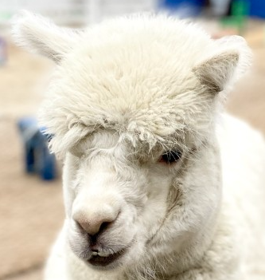


2. 업무 분장
마이페이지
회원관리
경매 물품 등록
신동하
하인호
김현서

Slide 6
3.개발 일정
상세 일정 | 10월 |  |  |  |  |  |  |  |  |  |  | 11월
 | 17 | 18 | 19 | 20 | 21 | 24 | 25 | 26 | 27 | 28 | 31 | 1 | 2 | 3 | 4 | 7 | 8 | 9 | 10 | 11 | 14 | 15 | 16 | 17 | 18
1. 프로젝트 기획
프로젝트 주제 설정
기능 목록 설정
업무 분담 및 일정표 작성
메뉴 트리 설정
주요 화면 구성
2. 기획 및 설계
테이블 설계 / 명세서 작성
기능 분해도
프로그램 목록 설정
3. 개발
UI 구현
공통 모듈 개발
추가 기능 개발
4. 테스트
디버깅(오류 수정)
테스트
5.발표
발표, 보고서 작성

Slide 7
4.개발 환경
개발환경 | 활용도구 및 기술
운영체제 | MS window 11
데이터베이스 | Oracle 11g XE
웹 어플리케이션 서버 | Apache Tomcat v9.0
통합개발환경 | Spring Tool Suite 3.9.11 RELEASE
개발 언어 | Java/JSP, javaScript/jQuery, HTML5/CSS3
웹 프레임워크 | MyBatis, Tiles

Slide 8
5.메뉴트리
메인
로그인
마이페이지
회원가입
상품 등록
플래너 작성
후기(댓글) 작성
회원 정보 수정
회원 탈퇴
좋아요 목록 조회
내가 쓴 글 조회
아이디 찾기
비밀번호 찾기
자유게시판
문의사항(FAQ)
고객센터

